Slide 1

Росія

Slide 2
Росія - країна з бурхливою багатовіковою історією і багатою культурою. Деякі архітектурні й історико-культурні пам'ятники на території РФ внесені в список об'єктів Світової спадщини ЮНЕСКО

Slide 3
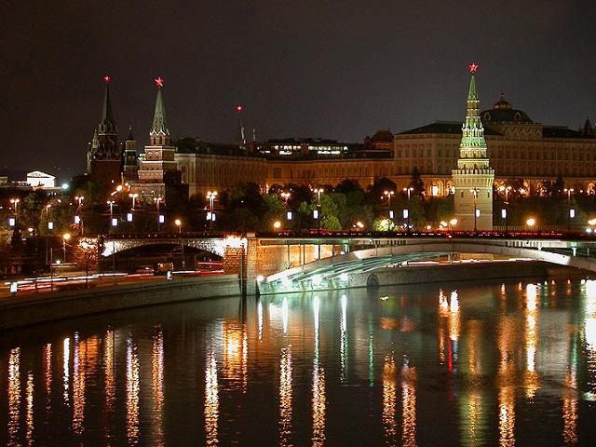
Москва
Москва, столиця і найбільше місто країни, - місце таких унікальних визначних пам'яток, як Третьяковська Галерея, Тріумфальна арка на Кутузовському проспекті, Музей імені Пушкіна, галерея Шилова, Храм Христа-Спасителя, Богоявленський Собор і Свято-Данилов монастир.

Slide 4
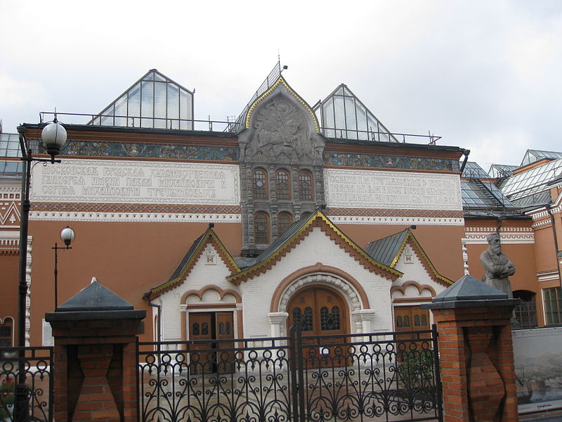
Третяковська галерея
Днем заснування Третьяковської галереї прийнято вважати 22 травня 1856 року. Цього дня колекціонер, купець і текстильний фабрикант Третьяков Павло придбав картину художників Миколи Шильдера «Спокуса» і Василя Худякова «Сутичка з фінляндськими контрабандистами». Поставивши собі ще в молоді роки за мету створити музей російської національної школи живопису, Третяков присвятив цьому понад 40 років життя

Slide 5
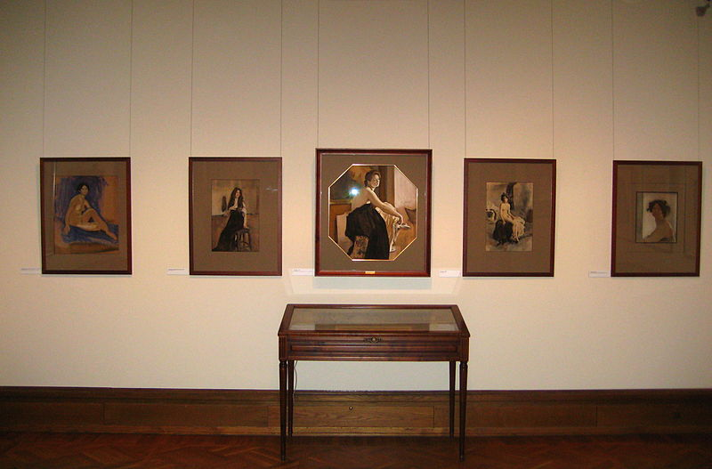
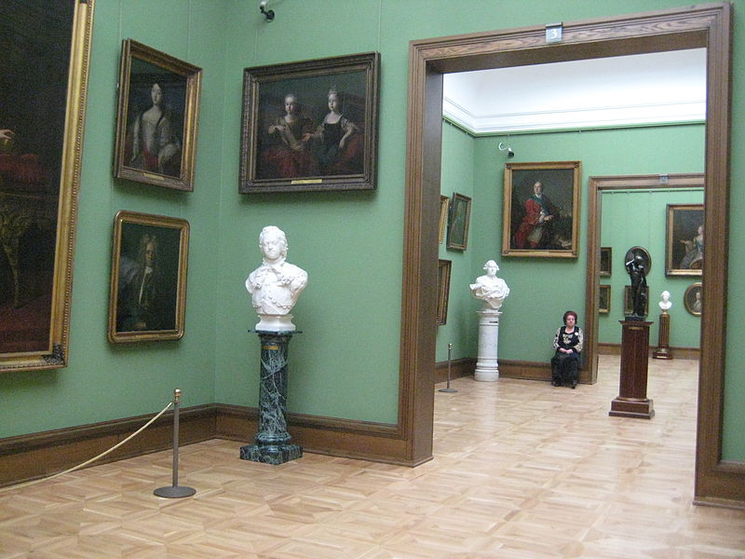

Slide 6
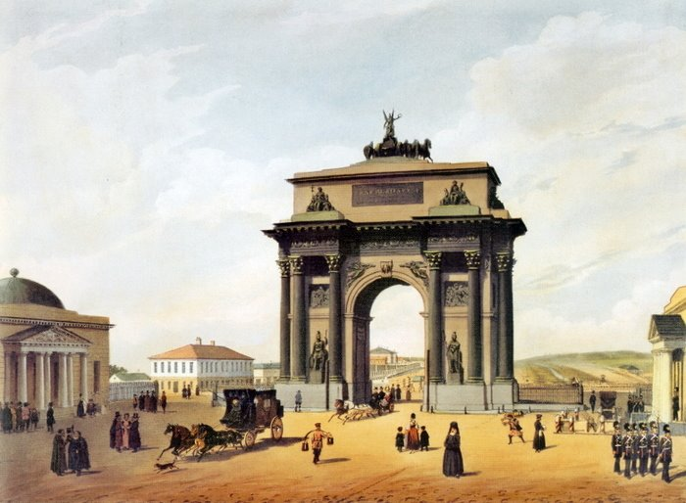
Тріумфальна арка
Спочатку арка була встановлена на площі Тверської застави на місці дерев'яної арки, спорудженої в 1814 році для урочистої зустрічі російських військ, які поверталися з Парижу після перемоги над французьким військами. Скульптурний декор арки виконаний скульпторами Іваном Петровичем Віталі та Іваном Тимофєєвим, які працювали за малюнками Осипа Бове. Ворота прикрашають російські витязі — алегоричні зображення Перемоги, Слави і Хоробрості. Стіни арки були облицьовані білим каменем з підмосковного села Татарова, колони і скульптура відливалися з чавуну.

Slide 7
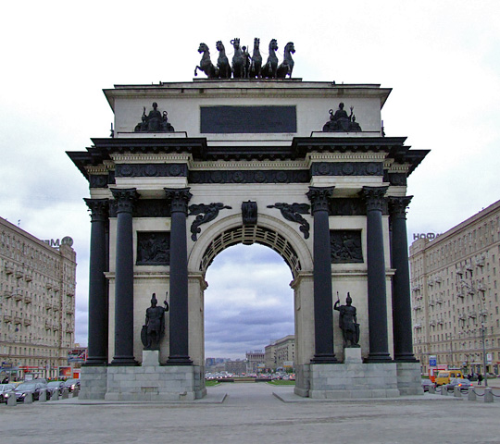

Slide 8
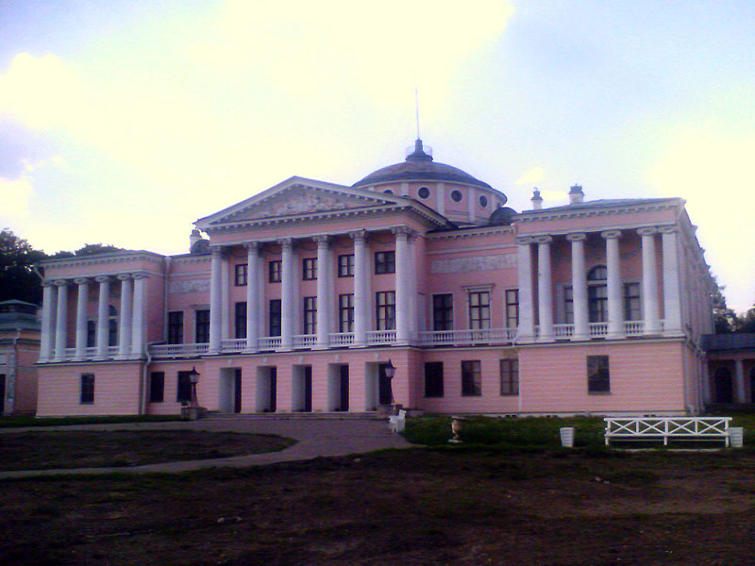
Палац «Останкіно»
Ансамбль складався протягом кількох століть і остаточно сформувався при графі Н. П. Шереметєва на межі XVIII -XIX ст . Інтер'єри палацу майже повною мірою зберегли свій декор і оздоблення. Однією з головних визначних пам'яток є художній набірний паркет.Оригінальний вигляд надає залам велика кількість різьбленого золоченого дерева. Люстри , меблі та інші предмети оздоблення знаходяться на початкових місцях. Останкінський палац - практично єдина в Росії театральна будівля XVIII століття , яка зберегла сцену , зал для глядачів , гримерні кімнати і частина механізмів машинного відділення.
З 1918 - державний музей, в якому зараз можна побачити справжні інтер'єри XVIII ст. , Почути музику того часу і опери з репертуару Шереметевского театру.

Slide 9
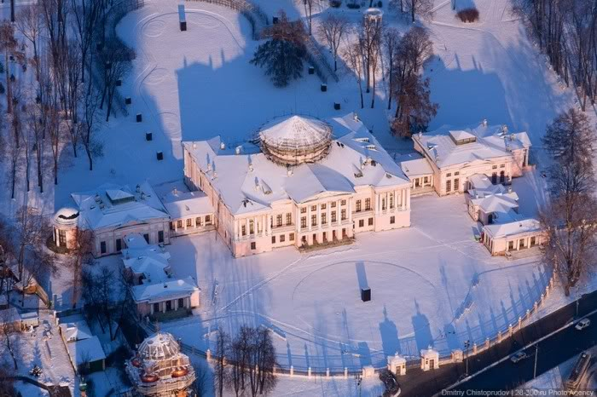

Slide 10
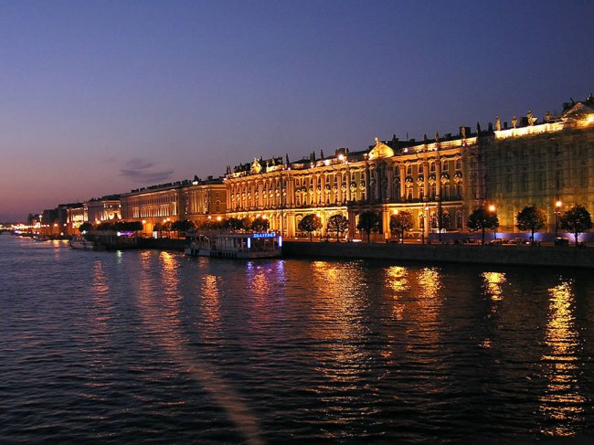
Санк-Петербург
Санкт-Петербург одержав за свій історико-архітектурний ансамбль статус "Північної Венеції". Тут розташовані Ермітаж, Петропавловська фортеця, Крондштадт і Петергоф, знамениті музеї - Росіянин, Кунсткамера, Пушкіна, Достоєвського та інші.

Slide 11
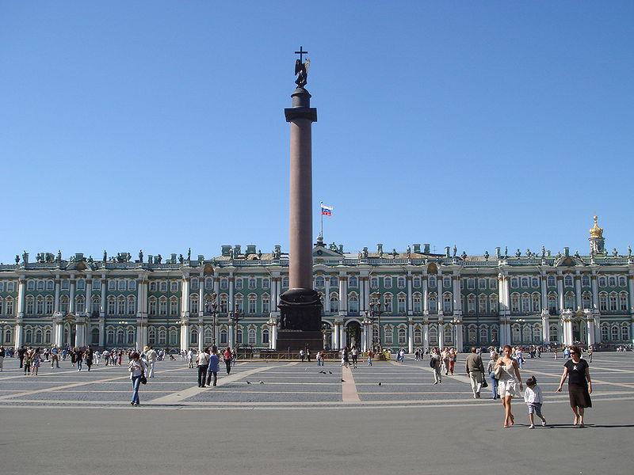
Ермітаж
Пройшов довгий шлях від зібрання імператорської родини до музею, частково відкритого для відвідин у 1852 р. Містить колекції пам'ятників культур Стародавнього та Далекого Сходу, Давнього Єгипту, Античності та Середньовіччя, мистецтва Західної і Східної Європи, археологічних та мистецьких пам'яток Азії, слов'янської культури VIII — XIX століть.

Slide 12
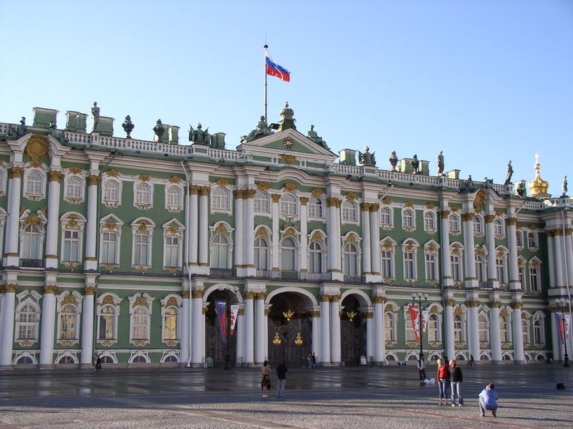

Slide 13
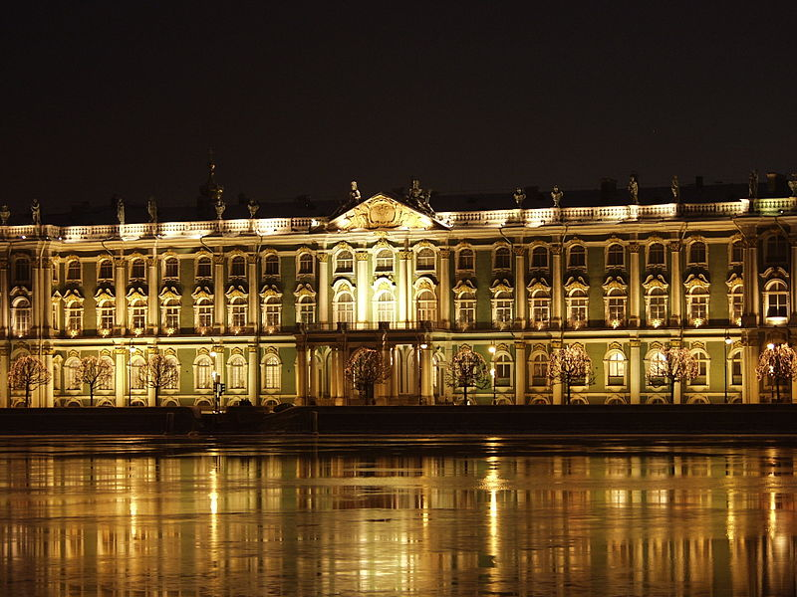

Slide 14
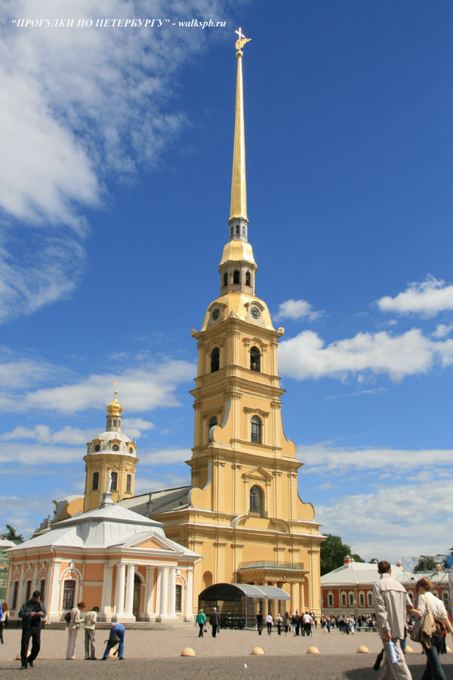
Петропавлівська фортеця
Петропавлівська фортеця — фортеця у Санкт-Петербурзі на Заячому острові, заснована у 1703 році. Саме побудова фортеці вважається початком заснування міста

Slide 15
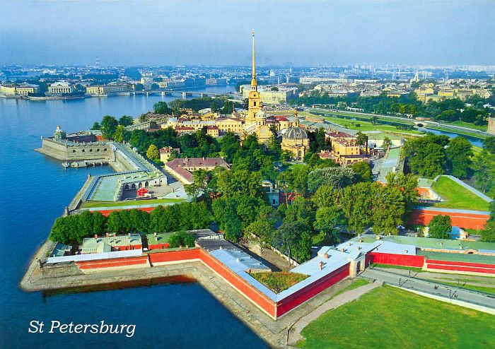

Slide 16
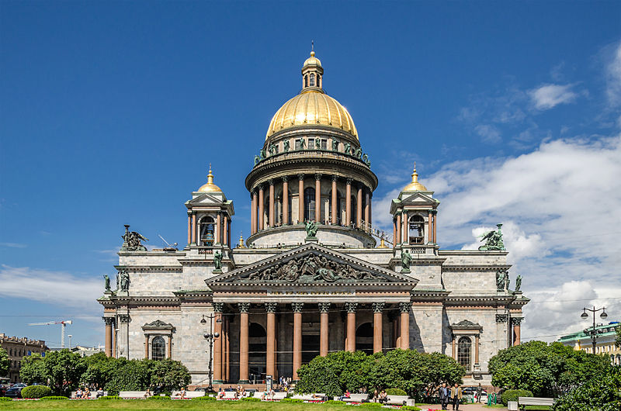
Ісаакіївський собор
Найбільший православний храм Санкт-Петербурга. Має статус музею; зареєстрована в червні 1991 року церковна община має можливість здійснювати богослужіння по особливих днях з дозволу дирекції музею. На думку фахівців, в 2000-х роках «з механічної точки зору стан собору аварійний.»
Названий на честь Ісаакія Далматського, шанованого Петром I святого, оскільки імператор народився в день пам'яті святого (30 травня за ст. ст.). Побудований в 1818–1858 рр. за проектом архітектора Огюста Монферрана. Будівництвом особисто займався імператор Микола I. Відкриття відбулося тільки 30 травня (11 червня) 1858 року, собор був освячений як кафедральний.

Slide 17
